Slide 1
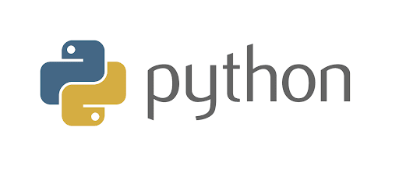
İleri Python Programlama
Dr. Öğr. Üyesi İhsan PENÇE

Slide 2
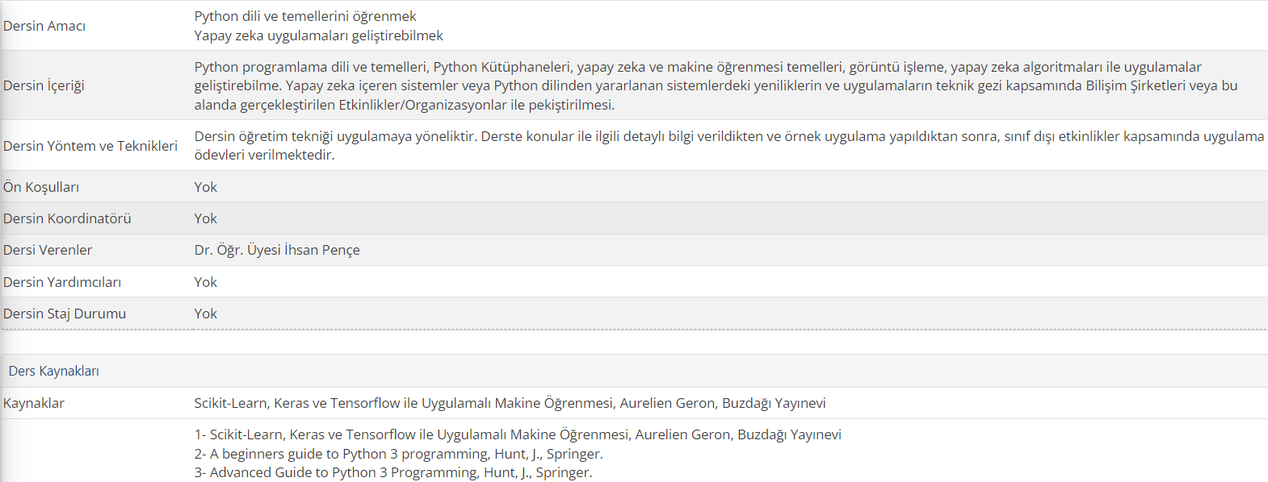

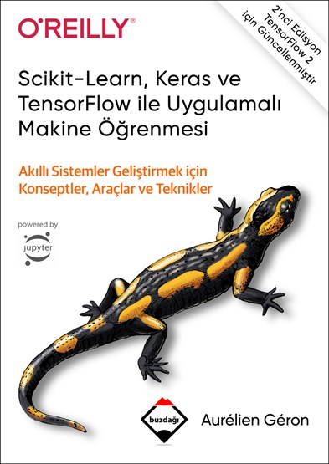
Bologna Bilgi Paketi

Slide 3
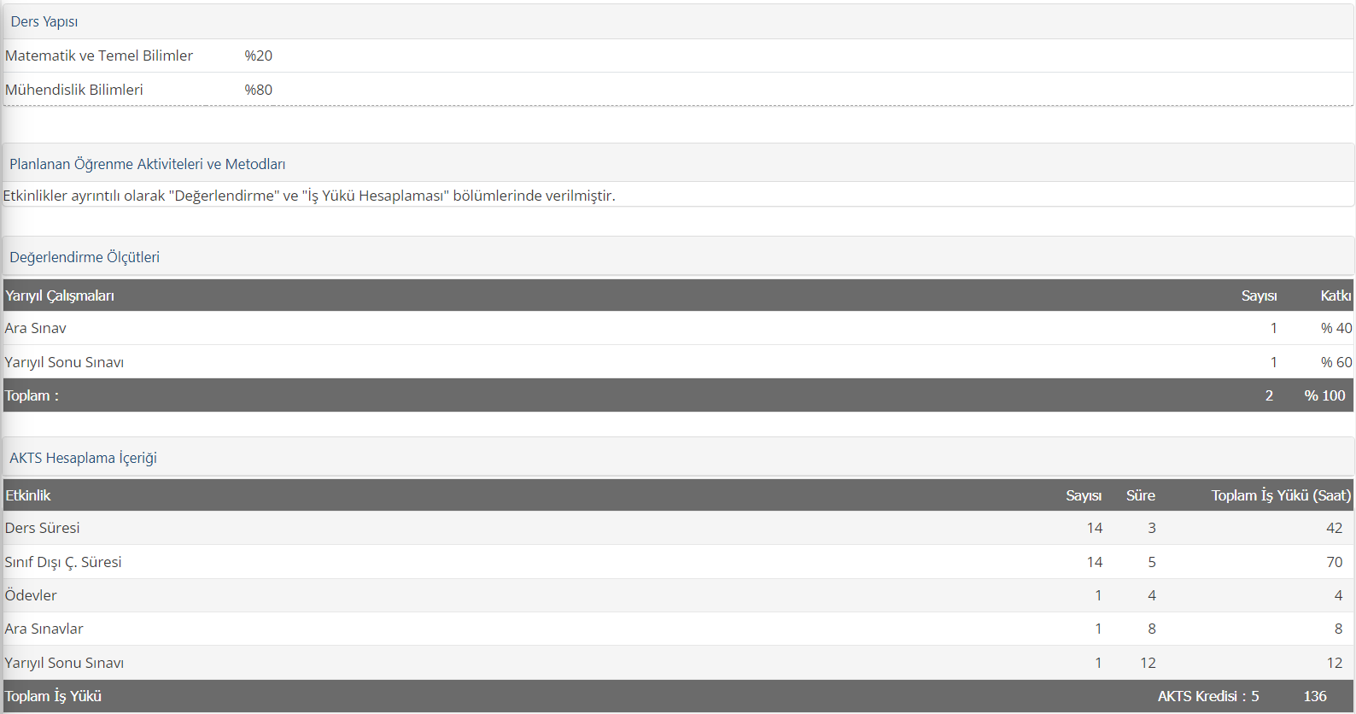

Slide 4
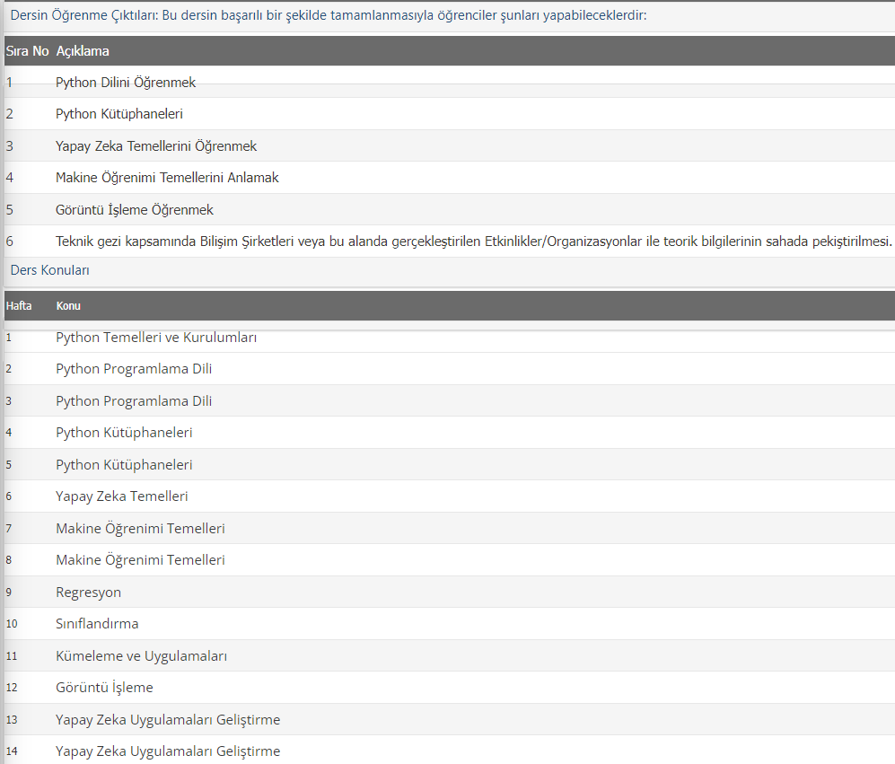

Slide 5
Bilgisayarların anladığı tek dil olan makine dili alfabesinde sadece iki karakter bulunan (0 ve 1) bir dildir. Bu karakterlerin ifade ettikleri şeylerin insanlar tarafından anlaşılması oldukça güçtür. Bunun için insanlar daha kolay olan başka diller tasarlamış olup yazılan kodlar tekrardan makine diline çevrilmektedir.
Bir programlama dili insanların diline ne kadar çok benzerse o kadar yüksek seviye bir dildir. Python ve Matlab gibi programlama dilleri de günümüzde en yüksek seviye dillerden bazıları olarak kabul edilmektedir.

Slide 6
Derleyici vs Yorumlayıcı
Derleyici (Compiler), girdi olarak yüksek seviyeli programlama diliyle yazılmış kaynak kodu alan, makinenin mimarisine göre makine dilinde çıktı üreten bir programdır. Çıktı olarak üretilen makine kodu sonradan herhangi bir zamanda farklı girdilerle tekrar tekrar çalıştırılabilir. C, C++, Pascal, Visual Basic, C#...
Yorumlayıcı (Interpreter), girdi olarak program için olan verilerle birlikte kaynak kodu alan, ve kaynak programı satır satır yürüten bir programdır. Kodu satır satır veya bloklar halinde çalıştırıp sırası gelmeyen satırları hiç çalıştırmayan bu satırlardaki hataları hiçbir zaman göremeyen ve kodun bütününe ait iyileştirmeleri yapamayan çeviricilerdir. PHP, Jacascript, Perl, Python, Ruby, Matlab
Gelişmekte olan teknolojiyle iki programı birden kullanan diller de türemiştir. Hem Derleyicileri hem de Yorumlayıcıları kullanan program dillerinden biri JAVA'dır. Örneğin JAVA dilinde kod önce derlenerek byte code adı verilen ve sadece java sanal makinelarında (java virtual machine) çalıştırlabilen bir kod üretilmektedir. Bu üretilen ara kod daha sonra java sanal makinasında bir yorumlayıcı yapısına uygun olarak çalıştırılmaktadır.

Slide 7
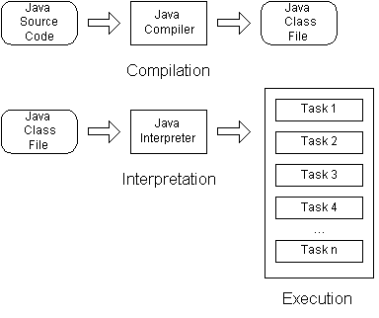

Slide 8
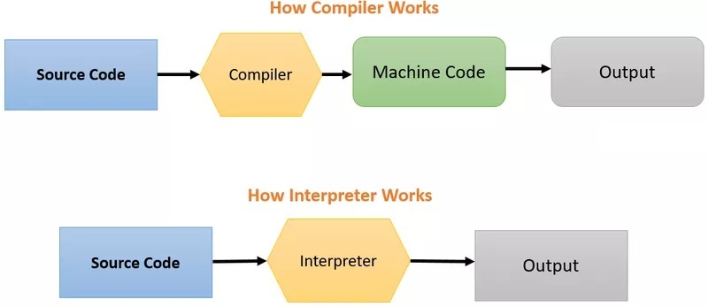

Slide 9
Derleyici vs Yorumlayıcı
FARKLARI
Derleyiciler, yorumlayıcılara göre daha hızlıdır. Çünkü yorumlayıcılar ilk kod satırından son kod satırına kadar her satırını teker teker yorumlar ve kodun karşılığındaki işlemi gerçekleştirir. Derleyicilerse kodların tamamını bilgisayar diline çevirir. Eğer hata varsa, tüm hataları programcıya bildirir. Ancak yorumlayıcılar karşısına ilk çıkan hatayı bildirmektedir, ilk hata çözülene kadar diğer hataları bulamaz çünkü satır satır işlem yapmaktadır.
Derleyiciler bilgisayarın anlayacağı bir dile çevirip işlemciye veriler gönderdikten sonra karşımıza sonuç/çıktı çıkarırken yorumlayıcılar kodun karşılığındaki işlemi karşımıza çıkarır.

Slide 10
Python, 1989 yılında Hollandalı bir programcı olan Guido van Rossum tarafından geliştirilmiştir, günümüzde en çok tercih edilen dillerden biridir. Makine öğrenmesinden internet sitesi yapmaya, sunucu tabanlı uygulamalardan masaüstü programları yapmaya kadar birçok alanda etkili bir şekilde kullanılabilen ve söz dizimi, öğrenmesi, kullanması son derece basit bir programlama dilidir.
Google tarafından uzun yıllardır geliştirilen TensorFlow ilk defa 2015 yılında kodlarını herkesin erişimine açmıştır. Açık kaynak kodlu bir derin öğrenme kütüphanesidir.

Slide 11
Python aracılığı ile oluşturulan programlar genellikle C / C++ veya Java'daki karşılık gelen programlardan çok daha yavaş çalışır. Çünkü aynı Matlab de olduğu gibi Python’da da derleme programlarının satır satır kodları analiz etmesinden kaynaklı olarak bu durum yavaş senkronize gerektirir.
Python'da yer alan nesneler kullanılan kodlar aracılığı ile belirlendiği için, derlendiğinde bile, dil için hızını optimize etmeyi zorlaştırması gerçeği bulunmaktadır.

Slide 12
Fakat, NumPy ve Pandas gibi kütüphaneleri kullanarak matematik ve istatistik işlemleri muazzam bir şekilde artırılabilir ve çalışma zamanı, birçok Python uygulaması için fark edilir miktarda hız sağlar.
Ayrıca, Yüksek seviyeli bir dil olması nedeniyle algoritma olarak Matlab ile hemen hemen aynı bir yapıya ve kod kullanımına sahiptir. Hesaplama zamanı olarak ise daha hızlı bir yapı göstermektedir.

Slide 13
PYTHON
Genel kullanıma yönelik
Nesne yönelimli
Yüksek seviyeli
Platform bağımsız
Öğrenmesi kolay – ana felsefesi : kod okunabilirliği
Dinamik ve esnek
Az kod çok iş
Bilimsel uygulamalar
Veri bilimi uygulamaları
Yapay zeka uygulamaları

Slide 14
Python Kurulumu
Öncelikle bilgisayara Python indirilir
https://www.python.org/downloads/
Bilgisayara Anaconda kurulur
https://www.anaconda.com/download
Mac bilgisayarlar için miniconda önerilir
https://docs.conda.io/projects/miniconda/en/latest/
Bilgisayara Pycharm (Community Edition) kurulur. (İlgili sayfada alt tarafta)
https://www.jetbrains.com/pycharm/download/?section=windows

